Slide 1

Introdução à
Orientação a Objetos
(Parte I)
Copyright, 1999 © Gilson Tavares.

Slide 2
Tópicos da Primeira Aula
O que é OO?
Paradigma de OO
Por que usar OO?
Conceito de OO
Elementos básicos em OO
Objetos
Classes
Pacotes
Instâncias
Atributos
Mensagens e Métodos
Exemplo Geral

Slide 3
O que é Orientação a Objetos?
Um paradigma de programação que permite representar programaticamente elementos do espaço de problemas.

Slide 4
Contextualizando o Problema
O que leva um programador a mudar do paradigma procedimental para um novo?
  Complexidade crescente dos sistemas
  Limitações da capacidade humana de compreensão de um sistema com um todo.

Slide 5
Paradigma
Em Ciência da Computação:
  Paradigmas explicam como os elementos que compõem um programa são organizados e como integram entre si.

Slide 6
Paradigma de Orientação a Objetos
O paradigma de Orientação a Objetos tem várias características marcantes:
  Alta reutilização de software,
  Desenvolvimento sempre evolutivo,
  Construções complexas a partir de construções simples,
  Manutenção tende a ser simples.

Slide 7
Por que usar Orientação a Objetos?
A orientação a objetos promete, quando bem utilizada, oferecer ganhos em termos de rapidez, custo, confiabilidade, flexibilidade e facilidade de manutenção.

Slide 8
Por que Orientação a Objetos?
Paradigma único,
Facilidade na reutilização da arquitetura e do software,
Modelos que refletem o mundo real.
Estabilidade de alteração.

Slide 9
Paradigma Único
A nomenclatura e os métodos utilizados na produção de um software orientado a objetos permanecem praticamente os mesmos.
Programadores, analistas, projetistas, usuários, etc. comunicam-se utilizando praticamente a mesma linguagem.

Slide 10
Facilidade na Reutilização da Arquitetura e do Software
O software produzido é encapsulado em unidades básicas denominadas classes.
Essas classes possuem semânticas que podem ser reaproveitadas em novos softwares.

Slide 11
Facilidade na Reutilização da Arquitetura e do Software
Exemplo: Uma classe denominada Funcionário poderia ser utilizada
  em um controle de departamento pessoal
  em um software de comissões adotado pela mesma empresa comissionar seus funcionários.

Slide 12
Modelos que refletem o mundo real
O modelo permite um entendimento facilitado e uma manutenção eficaz.

Slide 13
Estabilidade de alteração
A manutenção e o impacto causados por alterações em requisitos e novas regras de negócio ficam bastante minimizados pelo uso de tecnologia de objetos.

Slide 14
Conceito de Orientação a Objetos
No mundo real tudo é objeto!
Os objetos se relacionam entre si de diversas maneiras.

Slide 15
Conceitos Fundamentais
Conceitos Estruturais
Conceitos Composicionais
Conceitos Comportamentais

Slide 16
Conceitos Estruturais
O tipo é um papel desempenhado no mundo real e a interface é a sua especificação.
O objeto é a representação de uma entidade do mundo real e a classe sua generalização.

Slide 17
Conceitos Composicionais
Instâncias são a materialização de uma classe.
Atributos caracterizam a classe e mantêm o estado da instância.
Métodos definem o comportamento da classe e procedimentos que a instância executa.

Slide 18
Conceitos Comportamentais
Arquitetura é o conjunto de padrões que regem um sistema.
Contrato é o conjunto de relações respeitadas em um sistema.
Componente é um conjunto de objetos que compartilham a mesma arquitetura e cumprem um determinado contrato.

Slide 19
Elementos básicos em Orientação a Objetos
Objetos
Classes
Instâncias

Slide 20
Objeto
Um objeto é a entidade que realiza um tipo ou uma coleção de tipos (tipo composto) através de suas propriedades e comportamento.
Um objeto representa um elemento do problema real modelado a partir dos tipos que implementa.
Um objeto é uma variável do tipo de uma classe definida pelo usuário. Ou seja, um objeto é uma instância de uma classe.

Slide 21






Objetos

Slide 22
Classificando os objetos...
SERES HUMANOS
ANIMAIS

Slide 23
Objeto
Um objeto tem estado que é um elemento particular e personificado da classe.
Podemos dizer que um objeto possui três partes: estado, comportamento e identidade.

Slide 24
Objeto - Estado
O estado de um objeto é uma das condições em que ele pode existir.
É uma característica transitória de um objeto.
Ele normalmente muda com o decorrer do tempo e é caracterizado pelos valores instantâneos dos seus atributos e de suas ligações e relacionamentos com outros objetos.

Slide 25
Objeto – Estado - Exemplo
Exemplo: Um objeto lâmpada pode ter basicamente dois estados - acesa e apagada, que só podem ser alterados através das ações: acender ou apagar. Tais ações fariam com que o valor do atributo de nome aceso variasse entre verdadeiro, quando a lâmpada estivesse acesa e falso, quando estivesse apagada.

Slide 26
Objeto – Comportamento
É definido pelo conjunto de seus métodos, ou seja, pelo conjunto das ações que este objeto pode executar e pela forma que ele responde às chamadas de outros objetos.
Ou seja, determina como o objeto age e reage às requisições de outros objetos.

Slide 27
Objeto – Comportamento – Exemplo
Exemplo: Um objeto pessoa possui alguns comportamentos padrões como comer, beber, andar, etc.
  Se você enviar uma mensagem para um objeto pessoa do tipo comer, ele saberá como responder e executar a ação. Mas se você mandar uma mensagem do tipo voar, esse objeto não irá responder, pois voar não faz parte de seu comportamento.

Slide 28
Objeto - Identidade
Unicidade do objeto pelo simples fato de ele existir.
Um objeto sempre será único mesmo que exista um outro objeto com os valores dos atributos iguais.

Slide 29


Objeto - Exemplos
Identidade: ‘Telefone residencial’
Identidade: ‘Ônibus escolar’
Características:
cor azul
número 576-0989
Características:
cor amarelo
placa LXY 7684
30 assentos
a diesel
Comportamento:
tocar
discar
Comportamento:
frear
andar
correr
buzinar
acelerar

Slide 30
Objeto – Outro Exemplo
Montagem de um computador
  Composto por vários componentes:
    Placa-mãe
    CPU
    Placa de vídeo
    Disco rígido
    Teclado, etc.

Slide 31
Objeto – Outro Exemplo (cont.)
  Cada componente é bastante sofisticado, mas o usuário não precisa saber como funciona internamente.
  Cada componente é independente dos demais.
  Para quem está montando, interessa apenas como os componentes interagem entre si:
    O monitor funciona com essa placa?
    A CPU é compatível com a placa-mãe?

Slide 32
Objeto - Representação
Operações/métodos/interface
(público)
Dados/propriedades/atributos
(privado)

Slide 33

Exemplo – Lâmpada
Operações:
  Ligar
  Desligar
Dados:
  Ligada (s/n)
  Potência
  Voltagem

Slide 34

Exemplo
Classe: Principal
Neste exemplo, a classe principal será usada somente para conter o método main

Slide 35
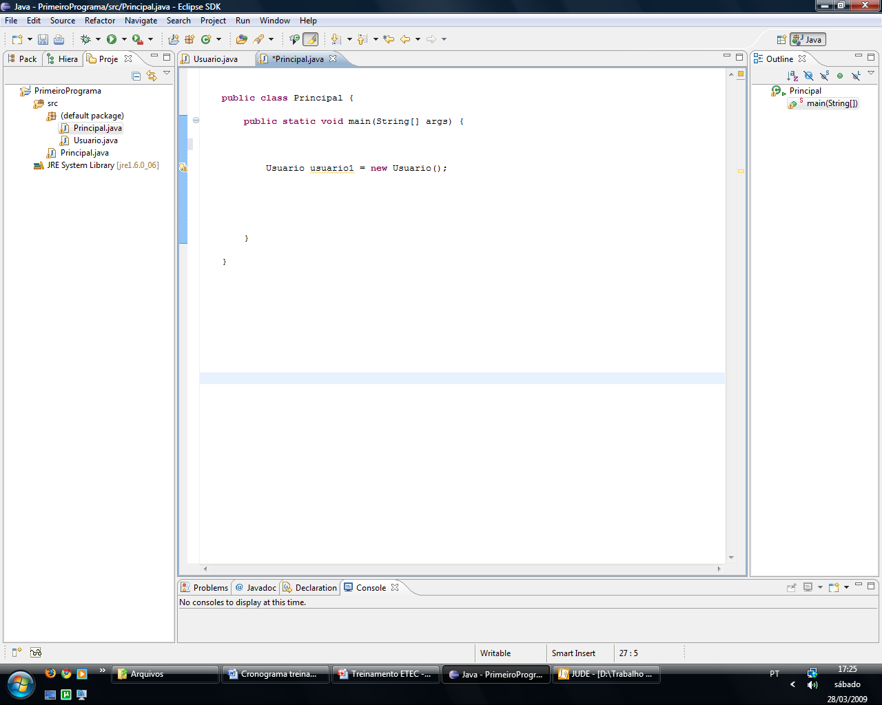



Exemplo (cont)
Como instanciar um objeto
Tipo
Comando
Nome do novo objeto
Construtor

Slide 36
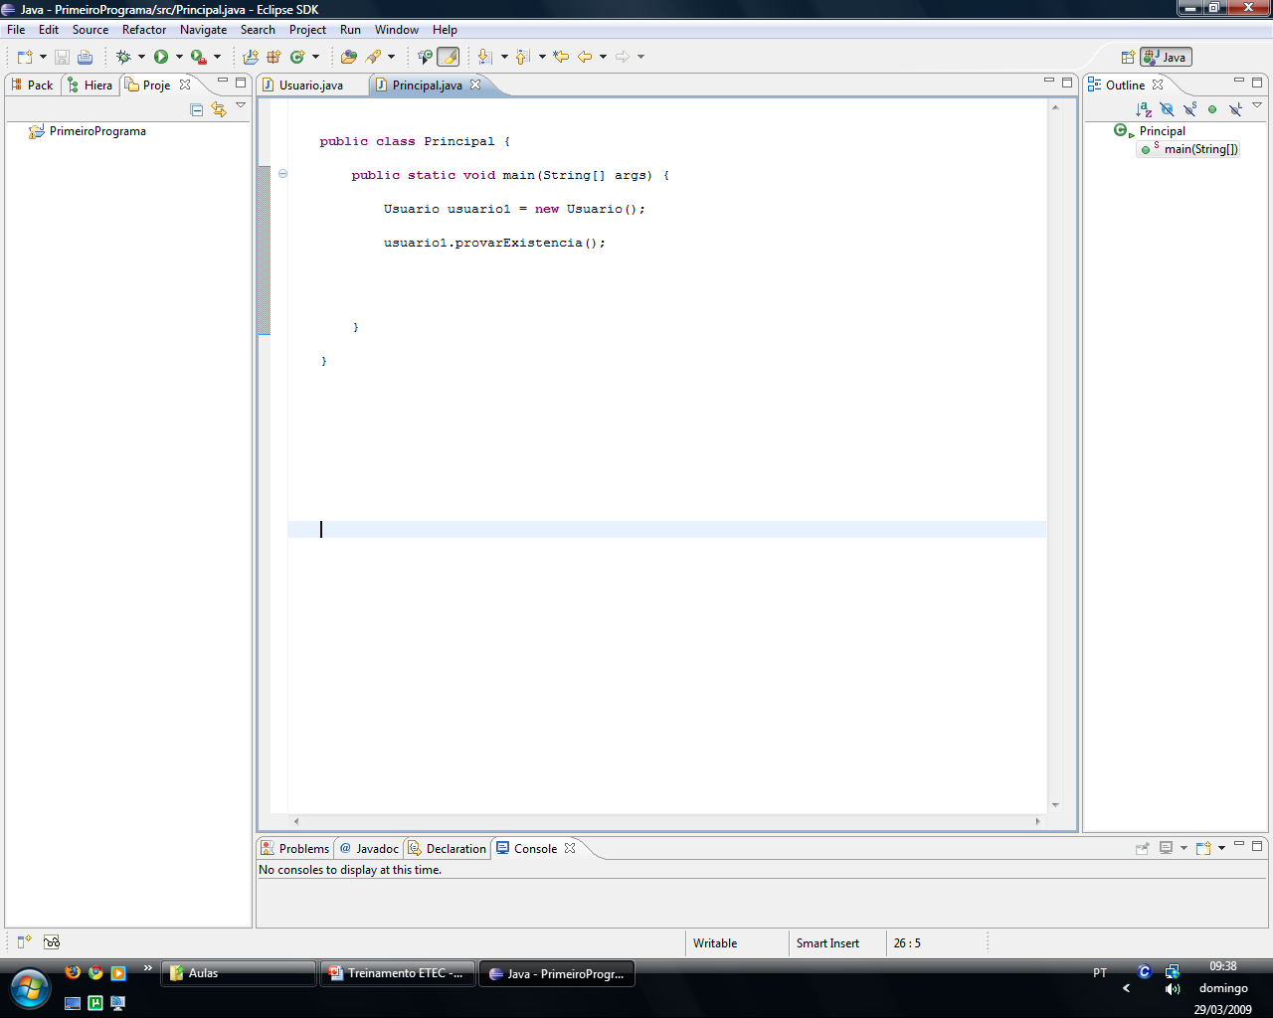


Exemplo: Como realizar uma chamada a método
Nome do novo objeto
Método

Slide 37
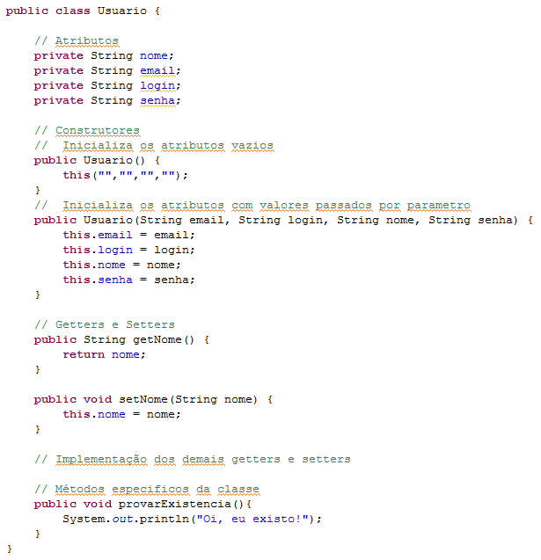
Codificação da classe Usuario
Codificação da classe Principal

Slide 38
Classe
É um conjunto de objetos que compartilham uma estrutura e comportamento comuns.
É uma abstração para representar objetos com características e comportamentos comuns.

Slide 39
Classe
Uma classe pode ser vista como uma “fábrica de objetos”.
Objetos de uma classe são denominados instâncias.
  Todos os objetos são instâncias de alguma classe.

Slide 40
Classe - Uma fábrica de objetos
Uma fábrica de objetos
Classe Lamp
Lamp 3
Lamp 1
Lamp 2
Objetos ou instâncias da classe Lamp.

Slide 41
Classe
A classe implementa um ou mais tipos , estabelecendo propriedades e comportamento.
Define o aspecto genérico de um objeto. Todo objeto pertence a uma classe.
A classe é a idéia a partir do qual o objeto
se concretiza.
Uma classe pode especializar e agregar outras
classes para formalizar uma idéia.

Slide 42
Classe
Uma classe determina um conjunto de objetos com:
  Propriedades semelhantes
  Comportamentos semelhantes
  Relacionamentos comuns com outros objetos
Em uma classe encontramos duas divisões:
  Estrutura: as informações inerentes à classe.
  Comportamento: as operações realizadas pela classe.

Slide 43
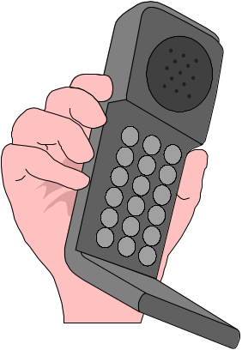
Classes - Exemplos
Características:
cor
número
discagem
Comportamento:
tocar
discar
Telefone
Identidade: ‘Telefone da minha casa’
Identidade: ‘Meu celular’
Características:
cor: azul
número: 576-0989
discagem: tone
Características:
cor: preta
número: 99193467
discagem: tone
Comportamento:
tocar
discar
Comportamento:
tocar
discar

Slide 44
Classe
Uma classe é formada:
  Por um nome
  Por atributos
  Por métodos

Slide 45
Classes – Exemplos
Classe SerHumano
Nome
Idade
CPF
Nasce(){
....
}
Estuda(){
....
}
NOME
Classe Animal
Espécie
Idade
Localização
Nasce(){
....
}
Morre(){
....
}
ATRIBUTOS
MÉTODOS

Slide 46
Classe - Exemplo
Exemplo: Uma pessoa caracterizada por uma classe.
  Estrutura: Nome, Endereço, Peso e Altura
  Comportamento: Andar, Comer, Beber e Dormir.

Slide 47
Classe – Exemplo de Código
Exemplo:
  class Pessoa {
  String nome, endereco;
  float peso, altura;
  void correr(){ ... }
  void comer(){ ... }
  void beber(){ ... }
  void dormir(){ ...}
  }

Slide 48
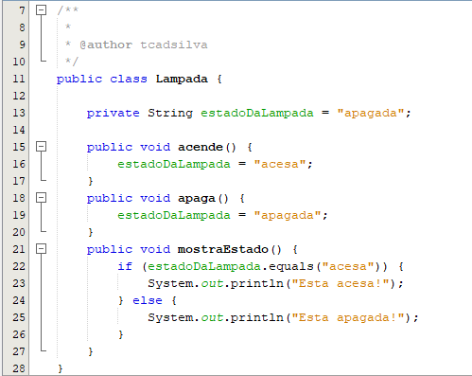
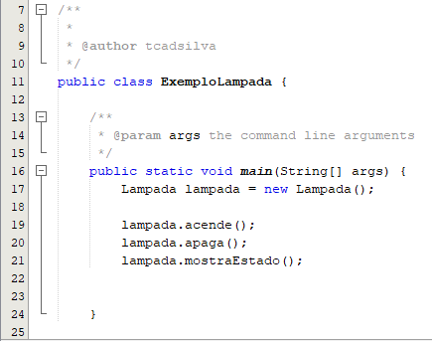
Classe – Exemplo de Código

Slide 49
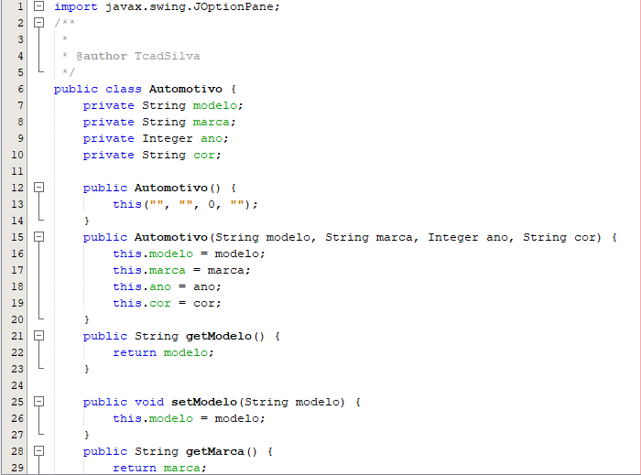
Classe – Exemplo de Código

Slide 50
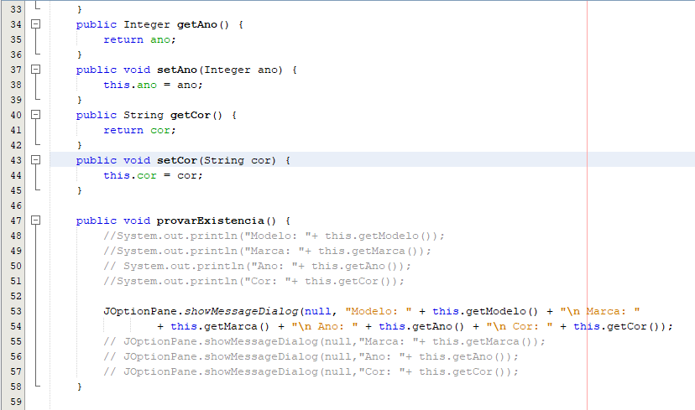
Classe – Exemplo de Código(cont)

Slide 51
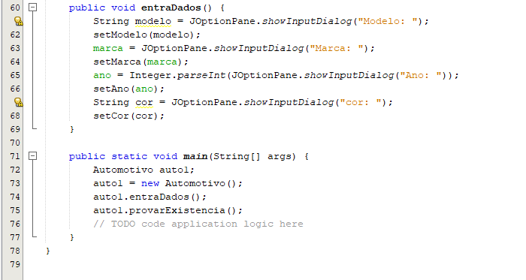
Classe – Exemplo de Código(cont)

Slide 52
Classe – Outro Exemplo de Código
Exemplo:
  class Correntista extends Cliente implements Depositante, Comprador{
  Investidor investidor;
  Conta conta;
  void deposita(double quantia) {
  conta.deposita(quantia);
  }
  void compra(Acao acao){
  investidor.compra(acao);
  }
  }

Slide 53
Pacotes
Os pacotes são unidades de agrupamentos de classes.
Classes são agrupadas em pacotes por vários motivos:
  Por questão de organização,
  Performance da aplicação,
  Solução de problemas de escopo de variáveis,
  Verticalização de uma entidade para comercializá-la como um componente, etc.

Slide 54
Pacotes
Os pacotes podem possuir subpacotes de qualquer profundidade.
  Exemplo: Pacote Pagamento pode conter subpacotes tais como Mensalidade, Professores e Funcionários.
Os pacotes servem para encapsular classes.

Slide 55
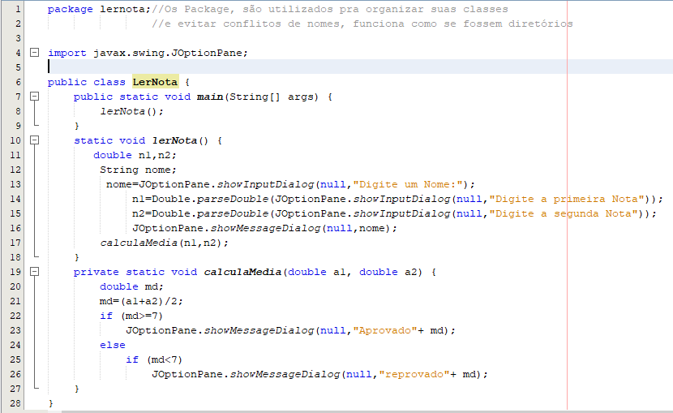
Exemplo de utilização de pacote
Exemplo de com utilizar
O pacote: lernota.LerNota;

Slide 56
Instância
Instância é o mesmo que objeto.
Instanciação é o ato de criar um objeto.
Quando instanciamos uma classe, estamos particularizando, identificando um objeto.

Slide 57
Instância
Uma instância tem estado, comportamento e identidade.
A instância é o objeto nominal criado a partir de uma classe.

Slide 58
Instância
A classe é apenas uma idéia, a instância é um objeto real e operante.
Um sistema OO em execução é composto de inúmeras instâncias de objetos.
Instâncias devem ser criadas a partir da classe que a define através de um método chamado construtor.

Slide 59
Instância - Exemplo
Classe SerHumano
Nome
Idade
CPF
Nasce(){
....
}
Estuda(){
....
}
Classificação
Instanciação
Objeto OBJ1
Nome=Mr.Jones
Idade=34
CPF=4567889484
Nasce(){
....
}
Estuda(){
....
}
Objeto OBJ2
Nome=Mr.Zoo
Idade=45
CPF=6786968696
Nasce(){
....
}
Estuda(){
....
}

Slide 60
Instância – Exemplo de código
Instâncias são invocadas para realizar seu trabalho a partir de referências.
No código Java temos o exemplo da criação de uma
instância e associação a uma referência:
  classe Cliente{
  Identificacao id = new
  Identificacao(“José das Couves”);
  }

Slide 61
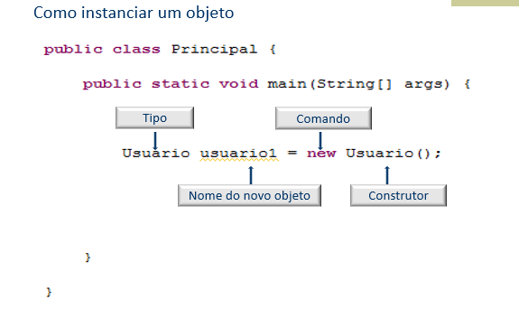
Exemplo de Instância

Slide 62
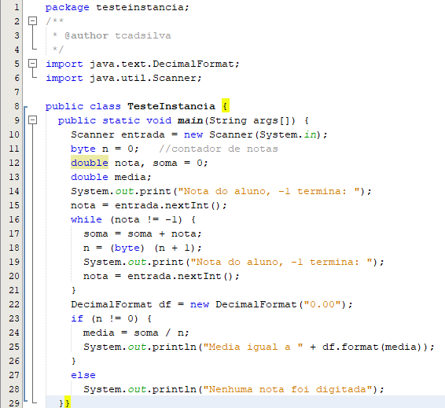
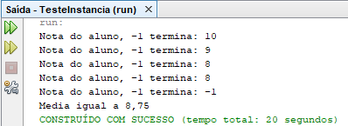
Exemplo de Instância-código
Instância o objeto
Instância o objeto

Slide 63
Atributos
Atributos são informações de dados que pertencem a um determinado objeto.
Um atributo é uma característica de uma classe.
Atributos não possuem comportamento, pois eles não são objetos.

Slide 64
Atributos
Enquanto na classe o atributo é uma especificação, na instância representa o estado do objeto, a própria identidade da instância.
As instâncias de um objeto têm em comum a classe que define o objeto. O que diferencia as instâncias entre si é o valor de seus atributos.
Atributos podem ser inicializados na classe e são modificados ao longo da vida útil da instância.

Slide 65
Atributos - Exemplo
Exemplo:
  Classe: Triangulo
Atributos: base, altura, angulo1, angulo 2, angulo 3

Slide 66


Atributo – Outro Exemplo
Funcionário_Helena
Nome=Helena Reis
Nasc=28/01/1965
Salário = 4.000
InformarSalário
CalcularIdade
Funcionário
Nome
Nasc
Salário
InformarSalário
CalcularIdade
Funcionário_Mário
Nome=Mário Sá
Nasc=16/02/1970
Salário = 3.000
InformarSalário
CalcularIdade

Slide 67
Atributo – Exemplo de código
No código Java temos o exemplo dos atributos
de uma classe:
  classe ContaCorrente{
  double saldo = 0.0;
  double credito = 1000.0;
  Correntista titular;
  }

Slide 68
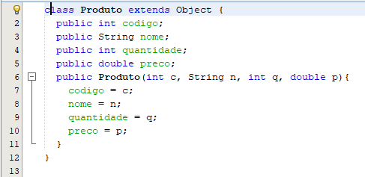
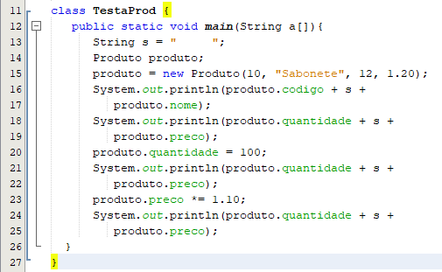
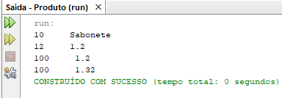
Atributo – Exemplo de código
Declaração dos Atributos

Slide 69
Mensagens e Métodos
Para invocar um método, deve-se enviar uma mensagem para o objeto desejado.
Para identificar uma mensagem, deve-se:
  Identificar o objeto que receberá a mensagem.
  Itenficicar o método que o objeto deverá executar.
  Passar os argumentos requeridos pelo método.

Slide 70
Mensagens
Objetos interagem e se comunicam
através de mensagens…
Receptor (servidor)
Emissor (cliente)

Slide 71

Mensagens - Exemplo
Funcionário_Helena
Nome=Helena Reis
Nasc=28/01/1965
Salário = 4.000
InformarSalário
CalcularIdade
4000
Informar Salário?
4000
Funcionário
Nome
Nasc
Salário
InformarSalário
CalcularIdade
?
Funcionário_Helena
Nome=Helena Reis
Nasc=28/01/1965
Salário = 4.000
InformarSalário
CalcularIdade
Calcular Desconto?
ERRO!

Slide 72
Métodos
… as mensagens identificam os métodos a serem executados no objeto receptor

Slide 73
Métodos
Um método é uma implementação de uma operação.
É uma operação sobre um objeto, definido como parte da declaração de uma classe.
A classe implementa o comportamento desejado para o objeto através de métodos.

Slide 74
Métodos - Exemplo
Através dos métodos, a instância tem a capacidade de modificar seus atributos.
4000
Funcionário_Helena
Nome=Helena Reis
Nasc=28/01/1965
Salário = 4.000
InformarSalário
CalcularIdade
Funcionário
Nome
Nasc
Salário
InformarSalário
CalcularIdade
Funcionário_Mário
Nome=Mário Sá
Nasc=16/02/1970
Salário = 3.000
InformarSalário
CalcularIdade
3000
Informar Salário?

Slide 75
Método –Exemplo de código
No código Java vemos a especificação e a implementação de métodos:
  interface Conta{
  void deposita(double quantia);
  }
  classe ContaCorrente implements Conta{
  double saldo;
  void deposita(double quantia) {
  saldo += quantia;}
  void saca(double quantia) {
  saldo -= quantia;}
  }

Slide 76
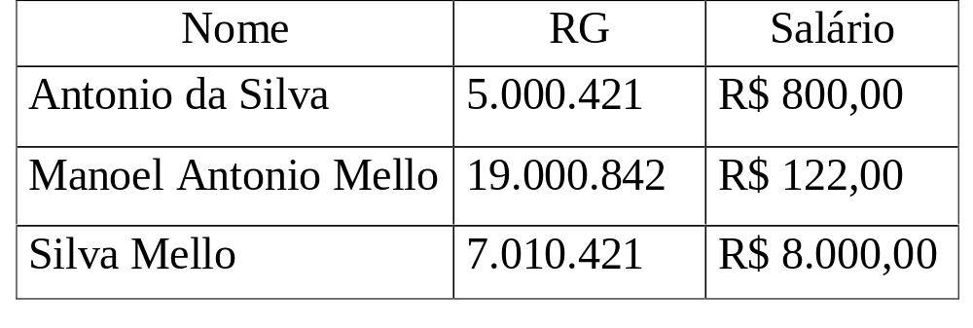
Exemplo Geral
Gerenciamento de folha de pagamento:

Slide 77
Exemplo Geral (cont.)
Neste exemplo, cada um dos funcionários:
  Pode ser identificado por um número, para manipulação pelo sistema.
  Possui um estado interno, definido pela atribuição de valores a Nome, RG e Salário.

Slide 78
Exemplo Geral (cont.)
Os funcionários poderiam estar sujeitos a:
  Contratação
  Demissão
  Aumento de salário
Em função destas operações, cada um deles poderia comportar-se de alguma maneira, inclusive com possibilidade de alteração de estado interno.

Slide 79
Exemplo Geral (cont.)
Identificação
classe Funcionário{
Nome
RG
Salário
contratação(Nome,RG,Salário)
demissão()
aumento(Porcentagem)
}
Atributos
Métodos

Slide 80
Exercício
Crie a classe Retângulo.
  Essa classe deve possuir os seguintes atributos: comprimento e largura, que possuem valores iniciais 1.
  Essa classe deve possuir métodos que calculam o perímetro e a área do retângulo.

